Slide 1
Synthèse
mécanismes

Slide 2

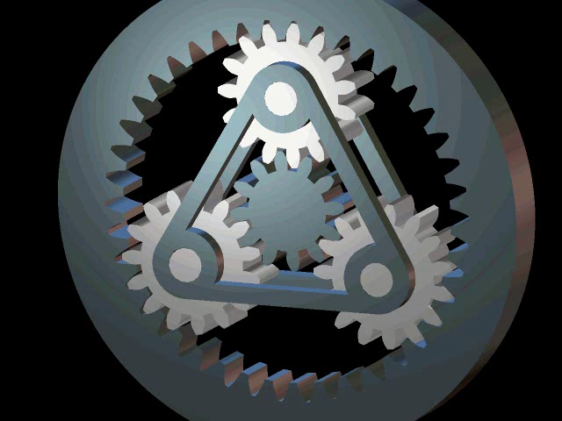

Train épicycloïdal :
1 axe de rotation mobile
Engrenages

Slide 3
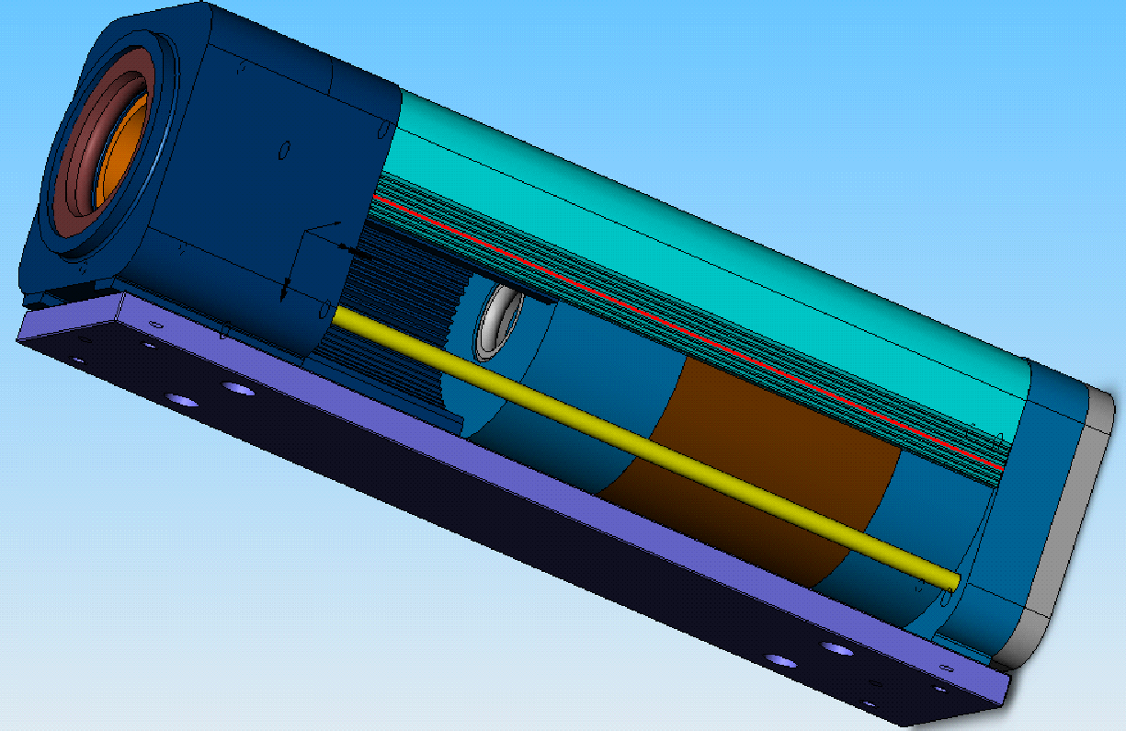
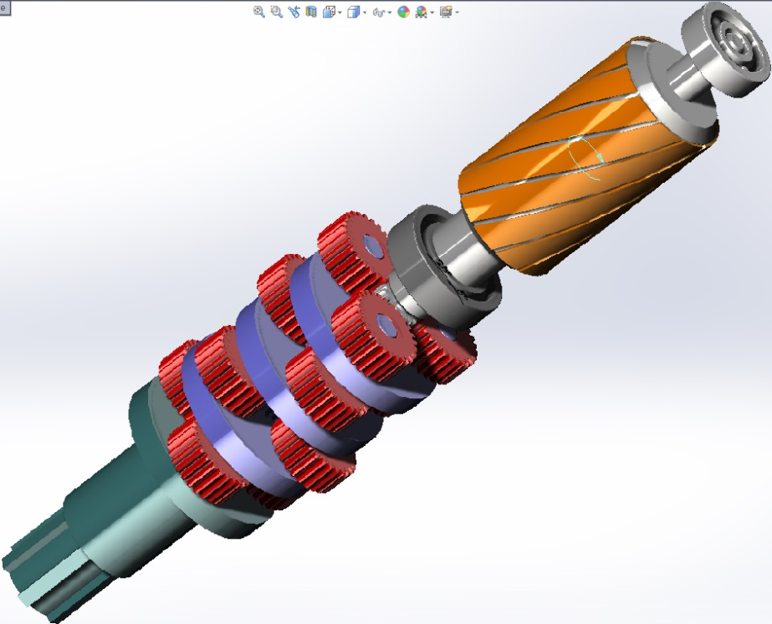
Denture intérieure
Train épicycloïdal : exemple du réducteur du portail
Stator moteur = bâti
Engrenages
Rotor moteur
Trains épicycloïdaux

Slide 4
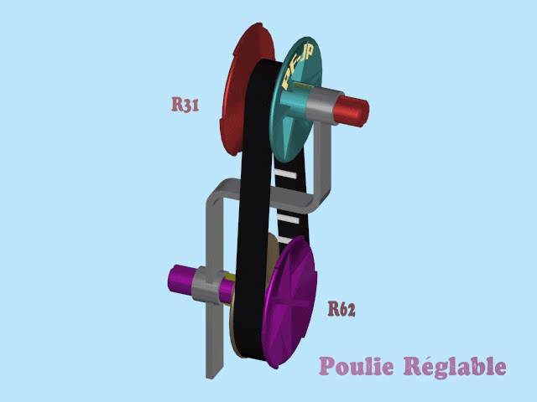
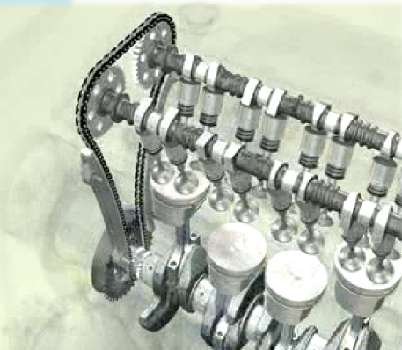
Poulies/ courroies et Chaînes

Slide 5
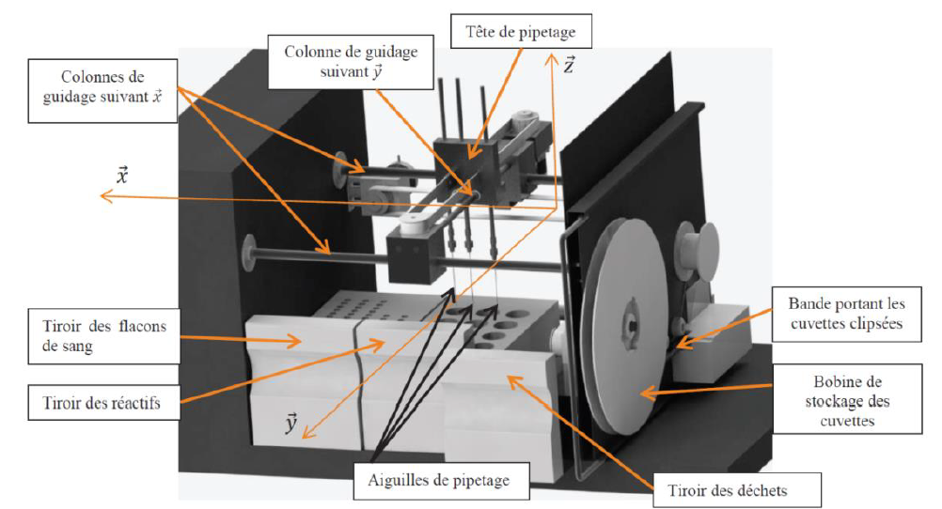
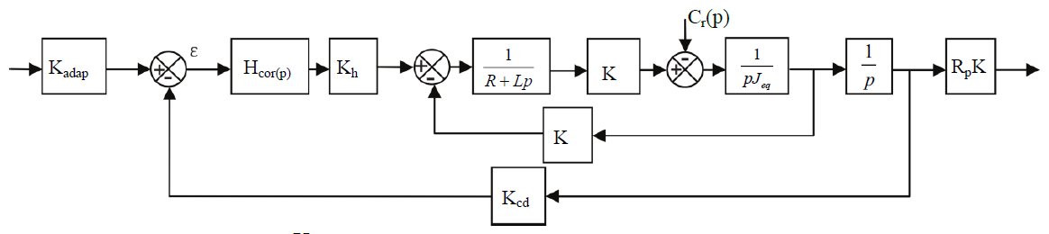

Ce qu’il faut savoir faire….. (CCP MP 2015)
Fonction de transfert Pignon/crémaillère ?
rayon pignon : R_{p}
Rapport réducteur : K
$$\dot{z}\left(t\right)=K.R_{p } ω_{m}$$
Schéma bloc de la translation verticale :
Ω_{m}
θ_{m}
Z
KR_{p}

Slide 6
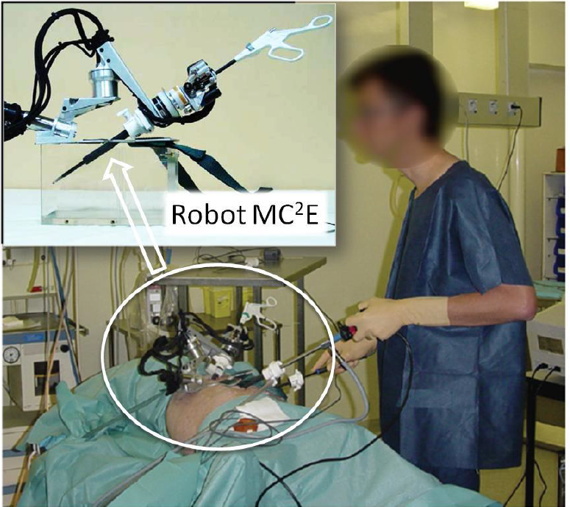
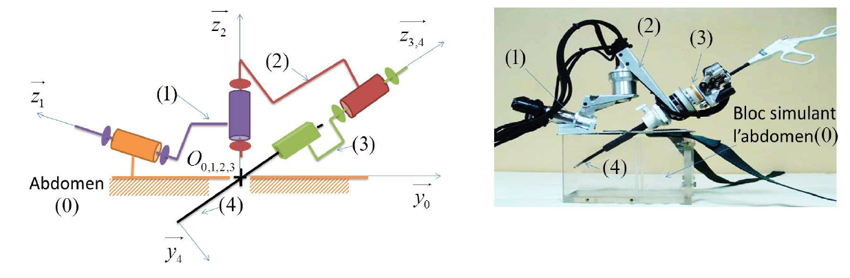
Ce qu’il faut savoir faire
... (Mines MP 2016)

Slide 7
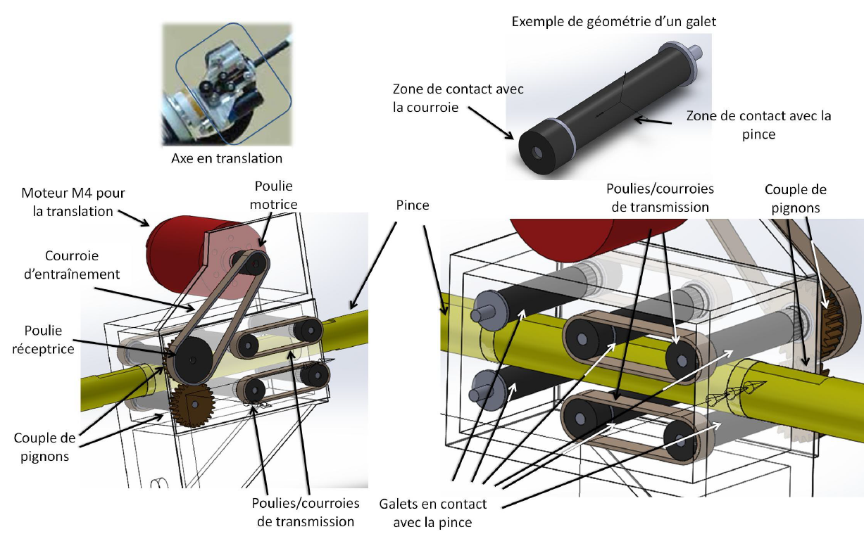

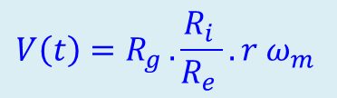
Ce qu’il faut savoir faire
…(Mines MP 2016)
Vitesse poulie réceptrice = vitesse galets
$$V\left(t\right)=R_{g }.\frac{R_{i }}{R_{e }}.r ω_{m}$$
Vitesse poulie motrice
ω_{m}
Rayon Ri
Calcul Inertie équivalente ?
Rayon Re
V_{pince} = f(ω_{m})?
Réducteur : r
Rayon Rg

